Slide 1
Едіт Піаф. Її ховала вся Франція, а оплакував - весь світ.
Підготував учень 11-А класу
Хобта В’ячеслав

Slide 2
Зміст
Вступ
Дитинство
Юність
Новий зліт
Музична творчість
Шансон
Кіно
Останні роки життя

Slide 3
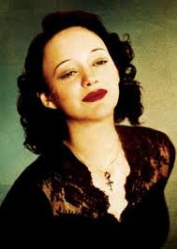
Вступ
«Я співаю не для всіх - я співаю для кожного»
Едіт Піаф (Едіт Джованна Ґассіон) — знаменита французька співачка й акторка, одна з найвідоміших естрадних співачок світу.
"Моє справжнє покликання - співати. Співати, що б не трапилося! Мої пісні - це я, моя плоть, моя голова, моє серце, моя душа. Мої пісні - ось моє життя"
19 грудня 1915, Париж — 10 жовтня 1963, Грас

Slide 4
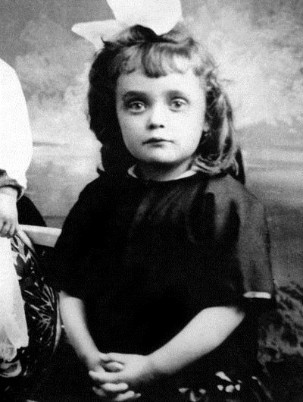
Дитинство
Матір'ю Едіт була безталанна акторка Аніта Майяр, що виступала під псевдонімом Ліна Марса. Батьком був Луї Гассіон — вуличний акробат.
З'ясувалося, що Едіт осліпла. Адже з народження в Едіт розвивалася катаракта, але подружжя Майарів цього не помітили. З годом бабуся повезла Едіт у Лізьє до святої Терези, куди щорічно збиралися тисячі прочан з усією Франції. Поїздку призначили на 19 серпня 1921 року, а 25 серпня 1921 року Едіт прозріла. Їй було шість років.

Slide 5
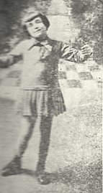
Луї відвіз дочку до Нормандії до своєї матері, що працювала куховаркою в домі розпусти.
Незабаром Едіт пішла до школи, але добропорядні обивателі не хотіли бачити поруч зі своїми дітьми дитину, що живе в борделі, і навчання для дівчинки дуже швидко закінчилося. Тоді батько забрав Едіт у Париж, де вони почали разом працювати на площах — батько показував акробатичні трюки, а його дев'ятирічна дочка співала. Едіт заробляла співом на вулиці доти, поки її не взяли в кабаре «Жуан-Ле-Пін».

Slide 6
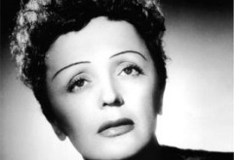
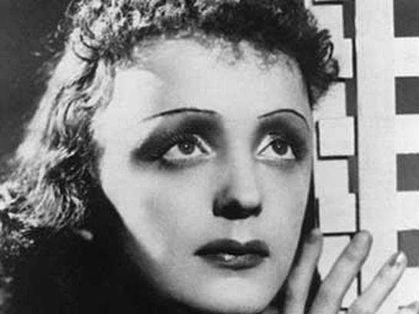
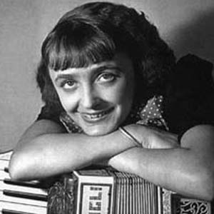
Юність
В 1932 році Едіт познайомилася з Луї Дюпоном, через рік у неї народилася дочка Марсель. Вони розійшлись, бо Едіт багато працювала. В цей час у Європі лютувала «іспанка», і дочка Едіт занедужала. Після відвідувань Марселі у лікарні занедужала й сама Едіт. У результаті Едіт видужала, а Марсель у 1935 році померла. Вона була єдиною дитиною Едіт Піаф.
В 1935 році, коли Едіт виповнилось двадцять років, її помітив на вулиці Луї Лепле, власник кабаре «Жернис» на Єлисейських Полях, і запросив виступати у своїй програмі. Сам навчив Едіт бути справжньою співачкою. Назвав її Піаф. Мала величезний успіх. Однак успішний зліт був перерваний трагедією: незабаром пострілом у голову був убитий Луї Лепле, і Едіт Піаф виявилася в числі підозрюваних. Газети роздули справу.

Slide 7
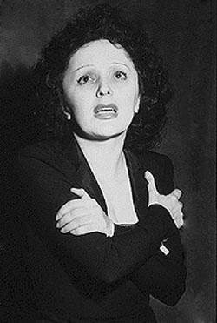
Новий зліт
Незабаром Едіт познайомилася з Реймоном Ассо, що остаточно визначив подальший життєвий шлях співачки. Саме йому належить заслуга появи на світ «Великої Едіт Піаф».
Реймон Ассо створив «стиль Піаф», виходячи з індивідуальності Едіт, він написав пісні, що підходили тільки їй: «Париж — Середземномор'я», «Вона жила на вулиці Пігаль», «Мій легіонер», «Вимпел для легіону».
Саме він домігся того, щоб Едіт виступила в мюзик-холі «АВС». Виступ в «АВС» вважався виходом на «велику воду», посвятою в професію.

Slide 8
З початком Другої Світової війни Едіт зустрілася зі знаменитим французьким режисером Жаном Кокто.
Повоєнний час став для Піаф періодом небувалого успіху. Її із замилуванням слухали жителі паризьких передмість і витончені поціновувачі мистецтва, робітники й майбутня королева Англії. У січні 1950 року відбувся її сольний концерт у залі «Плейель».
У 1952 році Едіт потрапила підряд у дві автокатастрофи; щоб полегшити страждання, викликані переломами руки й ребер, лікарі робили їй уколи морфію, і Едіт потрапила в наркотичну залежність.
У 1954 році Едіт Піаф знялася в історичному фільмі «Якщо мені розкажуть про Версаль» разом з Жаном Маре.
У 1956 році Піаф виступила в знаменитому нью-йоркському Карнегі-Холл.

Slide 9
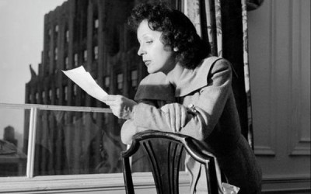
«Публіка втягує тебе у свої обійми, відкриває своє серце й поглинає тебе цілком. Ти переповняєшся її любов'ю, а вона — твоєю. Потім у загасаючому світлі залу ти чуєш шум кроків, що йдуть. Вони ще твої. Ти вже більше не здригаєшся від захвату, але тобі добре. А потім вулиці, морок, серцю стає холодно, ти сама».

Slide 10
Музична творчість
La vie en rose
J'm'en fous pas mal
Les trois cloches
Bal dans ma rue
Hymne a l'amour
Padam padam
Bravo pour le clown
Johnny, tu n'es pas un ange
L'Accordionniste
L'Homme ` la Moto
Les amants d'un jour
La foule
Mon Manаge est Moi
Milord
Non, je ne regrette rien
Les flonflons du bal
Mon Dieu
Sous le Ciel de Paris
Les amants
Une valse

Slide 11
Шансон
Шансо́н— назва ряду різновидів французької пісні, а також жанру сучасної естради. Виконавців шансону, які нерідко є і авторами текстів і музики називають шансоньє́.
У вузькому сенсі, шансоном називається поліфонічна французька пісня XV—XVI століть. Ранні шансони розвинулися з таких жанрів народної музики, як балад, віреле, рондо, мистецтва трубадурів. Першим значним композитором шансонів був Гійом де Машо (XIV століття).
В кінці XVI століття стали з'являтися шансони акордово-гармонічного складу, мелодичним голосом стає сопрано.
В кінці XIX століття з'являється новий різновид французької пісні що називався chanson réaliste («реалістична пісня»). Народжений у кафе-концертах і кабаре Парижу, і увібравши риси літературного реалізму і натуралізму, Chanson réaliste зберігав популярність до кінця Другої світової війни.
В сучасній Франції шансоном називають популярну французьку музику, яка зберігає специфічну ритміку французької мови, відрізняючись від пісень, написаних під впливом англомовної музики. Серед виконавців шансону — Едіт Піаф, Джо Дассен, Жак Брель, Шарль Азнавур, Лео Ферре та інші.

Slide 12
Кіно
«Піаф» (1974, режисер Гі Казаріль) — фільм, заснований на біографії співачки, що розповідає про ранні роки її життя.
«Едіт і Марсель» (1983, режисер Клод Лелуш) розповідає історію кохання Піаф і відомого боксера Мерселя Седана.
У фільмі «Життя у рожевому кольорі» (2007, режисер Олів'є Даан) показаний життєвий шлях Піаф з раннього дитинства до її смерті у 1963 році. Фільм був вперше представлений на Берлінському кінофестивалі у січні 2007 року.

Slide 13
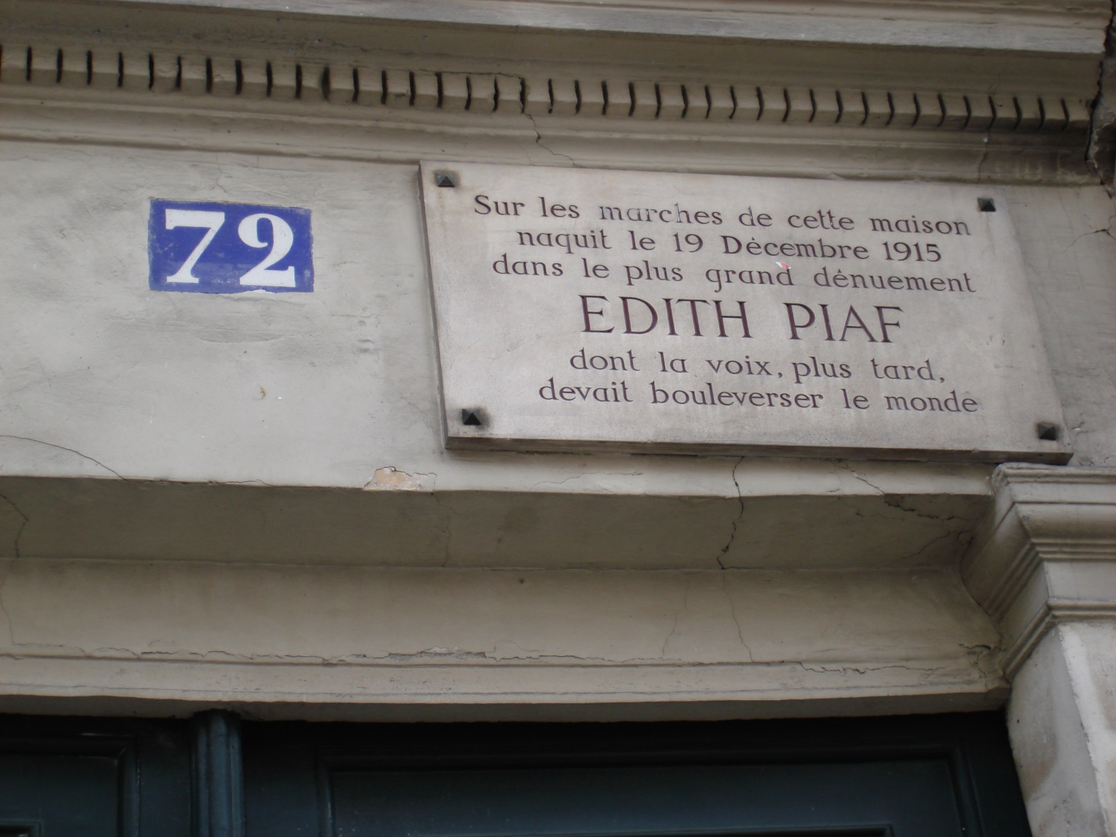
Музей Едіт Піаф
Музей Едіт Піаф — це невеличкий приватний музей в Парижі, присвячений співачці. Він був заснований у 1977 році Бернардом Маркусом (Bernard Marchois), автором двох її біографій

Slide 14
Останні роки життя
В 1958 році Едіт почала виступати в концертному залі «Олімпія» — успіх був фантастичний. Після цього вона вирушила в одинадцятимісячне турне Америкою.
9 жовтня 1962 року, у віці 46 років, виснажена й хвора, Піаф одружується з Тео Сарафо, молодим 26 річним співаком. Дуетом вони виконували пісню Для чого служить кохання?
Останній її виступ на сцені відбувся 18 березня 1963 року. Зал, стоячи, улаштував їй п'ятихвилинну овацію.
10 жовтня 1963 року Едіт Піаф померла. Тіло співачки було перевезено з міста Граса, де вона померла, у Париж в повній таємності, й офіційно про її смерть було оголошено 11 жовтня 1963 року в Парижі
Похорон співачки відбувся на цвинтарі Пер-Лашез. На ньому зібралося понад 40 тисяч осіб, багато хто не приховував сліз, квітів було стільки, що люди були змушені йти по них як по килиму.

Slide 15
Кінець

